Slide 1
Эту презентацию показывала отдельно от мероприятия. Ролики: «Киномузыка» (в исполнении семьи Бессоновых), «Киноляпы», «Угадай кино», «Путешествие в мир добра. Любимые фразы из мультиков», «Кинопробы» (отрывок из замечательной программы «Киношоу», показанной на канале НТВ) занимают много места, поэтому их трудно отправить по электронке.
В слайде 13 после нажатия на картинки открываются стихотворения, которые нужно читать согласно заданной роли. В конце отрывка есть управляющая кнопка зеленого цвета, которая возвращает на слайд 13, где теперь выбирается новое стихотворение. Всего 6 стихотворений. Управляющая кнопка в углу этого слайда осуществляет переход на последний слайд.

Slide 2


Slide 3



Slide 4


Slide 6


Slide 7


Slide 8


Slide 9


Slide 10
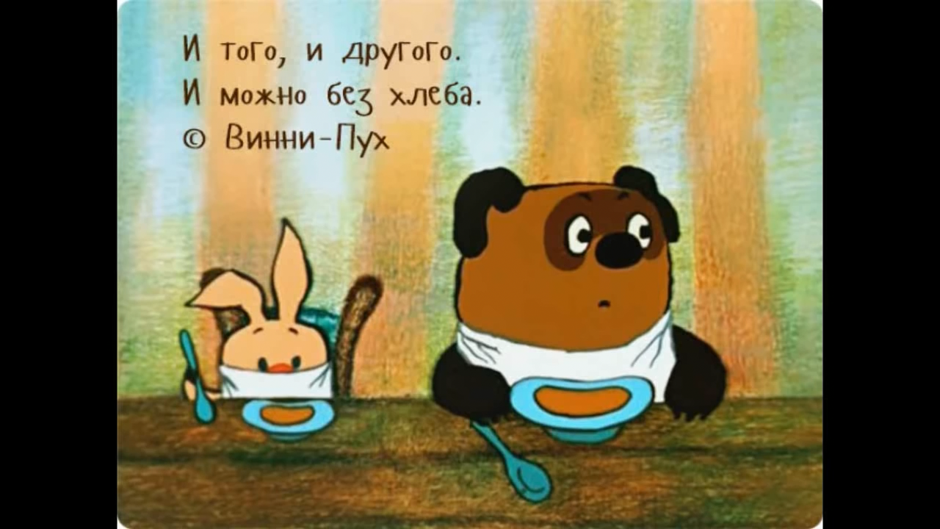

Slide 11


Slide 12


Slide 13


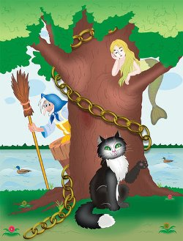





Slide 14
Стихотворение А.Пушкина
«У лукоморья»

Slide 15
По вам ползет змея
У лукоморья дуб зелёный;
Златая цепь на дубе том:
И днём и ночью кот учёный
Всё ходит по цепи кругом;

Slide 16
Вы сильно шепелявите
Идёт направо - песнь заводит,
Налево - сказку говорит.
Там чудеса: там леший бродит,
Русалка на ветвях сидит;

Slide 17
Вы - ярая комсомолка
Там на неведомых дорожках
Следы невиданных зверей;
Избушка там на курьих ножках
Стоит без окон, без дверей;

Slide 18
Вы обнаружили
муху в супе
Там лес и дол видений полны;
Там о заре прихлынут волны
На брег песчаный и пустой,
И тридцать витязей прекрасных

Slide 19
и решили высказать официанту
Чредой из вод выходят ясных,
И с ними дядька их морской;
Там королевич мимоходом
Пленяет грозного царя;

Slide 20
Вы - современный
рэп-исполнитель
Там в облаках перед народом
Через леса, через моря
Колдун несёт богатыря;
В темнице там царевна тужит,
А бурый волк ей верно служит;

Slide 21
Вы - эмоциональный футбольный тренер
Там ступа с Бабою Ягой
Идёт, бредёт сама собой,
Там царь Кащей над златом чахнет;
Там русский дух... там Русью пахнет!

Slide 22
Вы - кот Матроскин
И там я был, и мёд я пил;
У моря видел дуб зелёный;
Под ним сидел, и кот учёный
Свои мне сказки говорил.

Slide 23
Стихотворение К.Чуковского «Муха-Цокотуха»

Slide 24
Вы разговариваете
с любимым котёнком
Муха, Муха-Цокотуха, позолоченное брюхо!
Муха по полю пошла, муха денежку нашла.
Пошла Муха на базар и купила самовар:
«Приходите, тараканы, я вас чаем угощу!»

Slide 25
Вы только что
получили премию
Тараканы прибегали,
Все стаканы выпивали,
А букашки - по три чашки
С молоком и крендельком:
Нынче Муха-Цокотуха именинница!

Slide 26
и недовольны
её размером
Приходили к Мухе блошки,
Приносили ей сапожки,
А сапожки не простые –
В них застежки золотые.

Slide 27
Вы - Жириновский
Приходила к Мухе бабушка-пчела,
Мухе-Цокотухе мёду принесла...
«Бабочка-красавица, кушайте варенье!
Или вам не нравится наше угощенье?»

Slide 28
Вы - обаятельный льстец
Вдруг какой-то старичок паучок
Нашу Муху в уголок поволок, -
Хочет бедную убить,
Цокотуху погубить!

Slide 29
Вы узнали, что проиграли выборы в президенты США
«Дорогие гости, помогите!
Паука-злодея зарубите!
И кормила я вас, и поила я вас,
Не покиньте меня в мой последний час!»

Slide 30
Стихотворение К.Чуковского «Мойдодыр»

Slide 31
Вы жалуетесь лечащему врачу
Одеяло убежало,
Улетела простыня,
И подушка, как лягушка,
Ускакала от меня.

Slide 32
Вы бежите марафон
Я за свечку, Свечка - в печку!
Я за книжку, та - бежать
И вприпрыжку под кровать!

Slide 33
Вы сели на муравейник
Я хочу напиться чаю,
К самовару подбегаю,
Но пузатый от меня
Убежал, как от огня.

Slide 34
Вы обижены, потому что вас поставили в угол
Боже, боже, что случилось?
Отчего же всё кругом
Завертелось, закружилось
И помчалось колесом?

Slide 35
Вы проспали самолёт
Утюги за сапогами, сапоги за пирогами,
Пироги за утюгами, кочерга за кушаком-
Всё вертится, и кружится,
И несётся кувырком.

Slide 36
Вы - героиня
фильма ужасов
Вдруг из маминой из спальни,
Кривоногий и хромой,
Выбегает умывальник
И качает головой:

Slide 37
Вы командуете парадом
«Ах ты, гадкий, ах ты, грязный,
Неумытый поросёнок!
Ты чернее трубочиста,
Полюбуйся на себя:

Slide 38
Вы - ведущий
программы о моде и стиле
У тебя на шее вакса,
У тебя под носом клякса,
У тебя такие руки,
Что сбежали даже брюки,
Даже брюки, даже брюки
Убежали от тебя.

Slide 39
Басня И.Крылова
«Слон и Моська»

Slide 40
Вы - старый
дед-фантазёр
По улицам Слона водили,
Как видно, напоказ.
Известно, что Слоны в диковинку у нас,
Так за Слоном толпы зевак ходили.

Slide 41
Вы - недовольная уборщица
Отколе ни возьмись, навстречу Моська им.
Увидевши Слона, ну на него метаться,
И лаять, и визжать, и рваться;
Ну так и лезет в драку с ним.

Slide 42
Вы - родом из Еревана
«Соседка, перестань срамиться, -
Ей Шавка говорит, -
Тебе ли со Слоном возиться?
Смотри, уж ты хрипишь,
А он себе идет вперед
И лаю твоего совсем не примечает.»

Slide 43
У вас контузия
правого уха
«Эх, эх! - ей Моська отвечает, -
Вот то-то мне и духу придает,
Что я, совсем без драки,
Могу попасть в большие забияки.»

Slide 44
Вы - ведущий боксерского поединка
Пускай же говорят собаки:
«Ай, Моська! знать, она сильна,
Что лает на Слона!»

Slide 45
Стихотворение С.Маршака «Вот какой рассеянный!»

Slide 46
Вы - нудный экскурсовод
Жил человек рассеянный
На улице Бассейной.
Сел он утром на кровать,
Стал рубашку надевать,

Slide 47
Вы выскочили
из бани на мороз
В рукава просунул руки
Оказалось, это брюки.
Вот какой рассеянный
С улицы Бассейной!

Slide 48
Вы вспомнили
свою первую любовь
Надевать он стал пальто
Говорят ему: не то.
Стал натягивать гамаши,
Говорят ему: не ваши.
Вот какой рассеянный с улицы Бассейной!

Slide 49
Вы смотрите футбол,
ваша команда проигрывает
Вместо шапки на ходу
Он надел сковороду.
Вместо валенок перчатки
Натянул себе на пятки.
Вот какой рассеянный с улицы Бассейной!

Slide 50
Вы рассказываете
детям страшную историю
Однажды на трамвае
Он ехал на вокзал
И, двери открывая,
Вожатому сказал:

Slide 51
Вы - китайский мудрец
- Глубокоуважаемый вагоноуважатый!
Вагоноуважаемый глубокоуважатый!
Во что бы то ни стало мне надо выходить.
Нельзя ли у трамвала вокзай остановить?

Slide 52
Вы переборщили
с подтяжкой лица
Вожатый удивился,
Трамвай остановился.
Вот какой рассеянный
С улицы Бассейной!

Slide 53
Вы быстро читаете полицейскую ориентировку
Он отправился в буфет
Покупать себе билет.
А потом помчался в кассу
Покупать бутылку квасу.
Вот какой рассеянный с улицы Бассейной!

Slide 54
Стихотворение С.Маршака «Где обедал воробей?»

Slide 55
У вас что-то застряло
в зубах
Где обедал, воробей?
- В зоопарке у зверей.

Slide 56
Вы вернулись из отпуска, но остались недовольны
Пообедал я сперва
За решеткою у льва.

Slide 57
Вы - царевна
Подкрепился у лисицы.
У моржа попил водицы.

Slide 58
и превращаетесь
в лягушку
Ел морковку у слона.
С журавлем поел пшена.

Slide 59
Вы заикаетесь
Погостил у носорога,
Отрубей поел немного.

Slide 60
Вы - фанатка и
встретили своего кумира
Побывал я на пиру
У хвостатых кенгуру.

Slide 61
Вы настраиваете войско перед битвой
Был на праздничном обеде
У мохнатого медведя.

Slide 62
Вы сдали
2 литра крови
А зубастый крокодил
Чуть меня не проглотил.

Slide 63

Стоп.
Снято!
Всем
спасибо!

